Slide 1






Líderes del crecimiento del desarrollador en LATAM
Cursos creados por expertos que trabajan en:
www.silabuz.com - hola@silabuz.com

Slide 2


Arquitectura de Microservicios.
Dimensiones del Escalado.
Arquitectura Clásica.
Domain Driven Design.
Arquitectura de Microservicios.
¿Cómo se comunican los microservicios?.
¿Cómo se comunica el frontend con los microservicios?.
¿Cómo funciona la seguridad de APLs en esta arquitectura?.
TEMAS DE
LA CLASE

Slide 3
Al concluir la sesión de la clase los alumnos podrán:
Establecer diferencia entre los servicios y macroservicios.
Comprender las arquitecturas de los microservicios.
Comprender como se comunican los frontend con los microservicios.
Identificar herramientas para la construcción de microservicios.
Objetivos de la
Sesion

Slide 4

Arquitectura de
Microservicios
Sesión 1

Slide 5
Almost all the successful microservice stories have started with a monolith that got too big and was broken up.
Almost all the cases where I've heard of a system that was built as a microservice system from scratch, has ended up in serious trouble.
Martin Fowler
Notes:
Casi todas las historias exitosas de microservicios comenzaron con un monolito que creció demasiado y se rompió.
Casi todas las historias exitosas de microservicios comenzaron con un monolito que creció demasiado y se rompió.
Casi todos los casos en los que he oído hablar de un sistema que se creó como un sistema de microservicio desde cero, terminó en serios problemas.

Slide 6
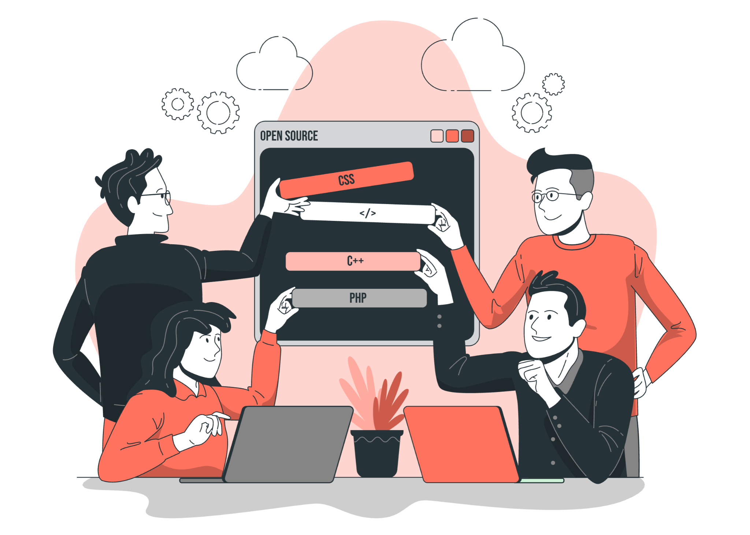
El problema del monolito
Múltiples programadores sobre el mismo código.
Incremento de la complejidad.
Despliegues de alto riesgo
Escalabilidad y Resiliencia disminuida.

Slide 7

¿Qué es un servicio?

Slide 8
¿Qué es un micro servicio?

Slide 9

Ventajas
Empoderamiento de equipos
Complejidad acotada
Mayor escalabilidad
Despliegues de bajo riesgo
Stacks diferenciados

Slide 10
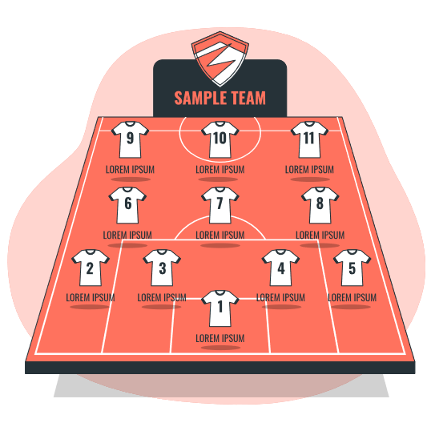
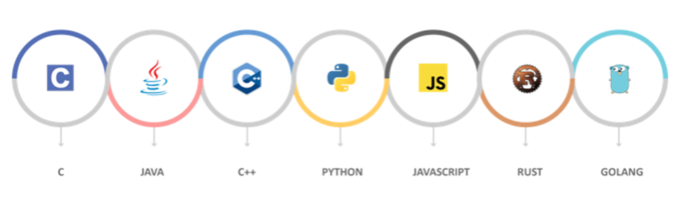
Stacks
diferenciados

Slide 11
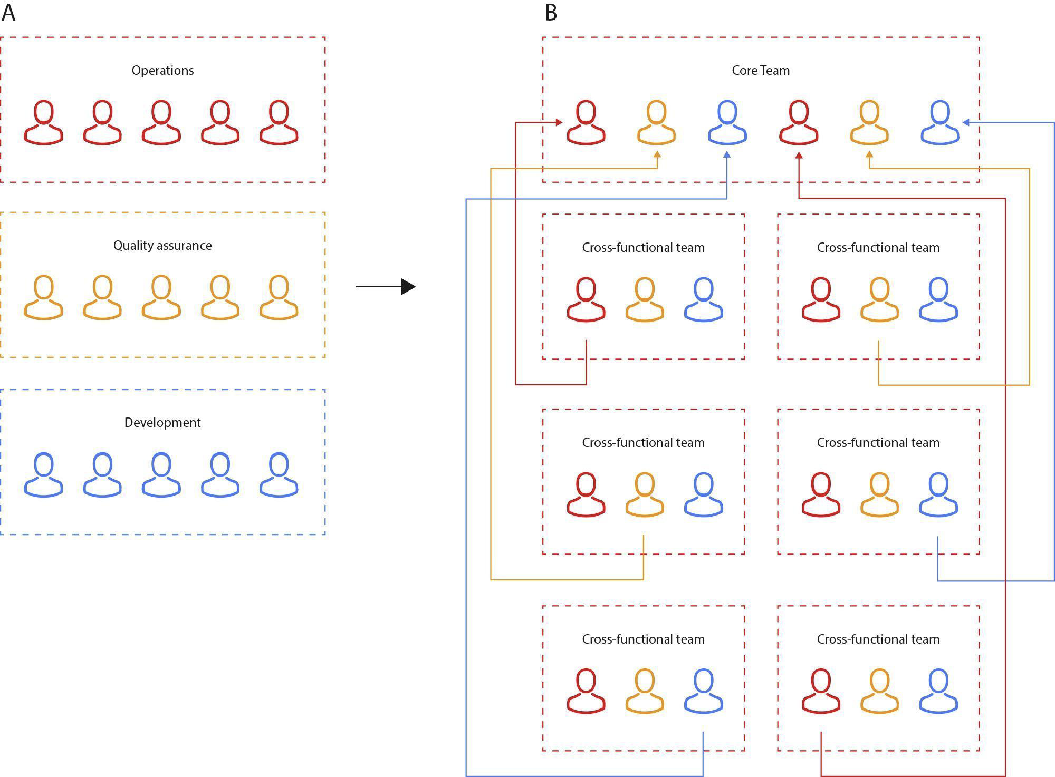
Equipos
orientados a Microservicios

Slide 12
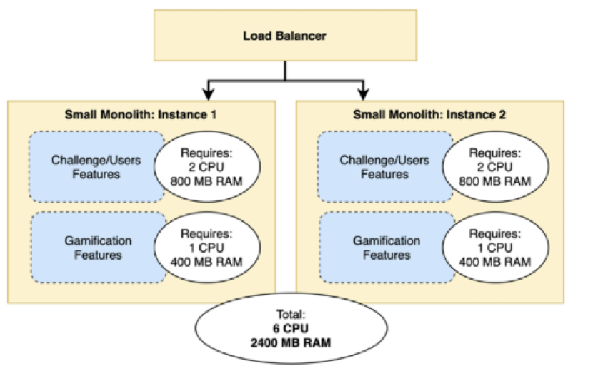
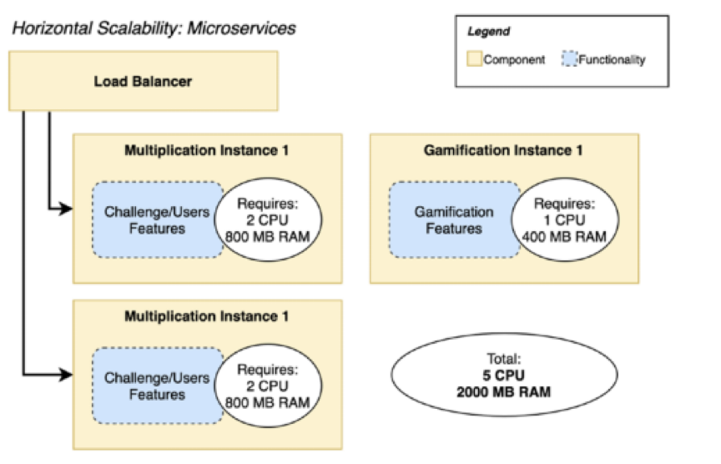
Escalabilidad

Slide 13
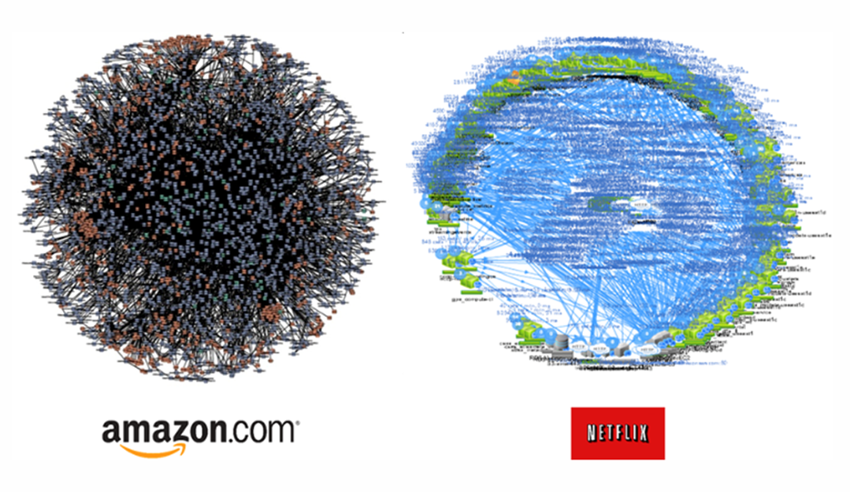
Nuevos Retos
Latencia
Análisis de datos
Monitoreo
Complejidad extra

Slide 14
Dimensiones de Escalabilidad
El modelo 3D de escalabilidad del libro The Art of Scalability

Slide 15
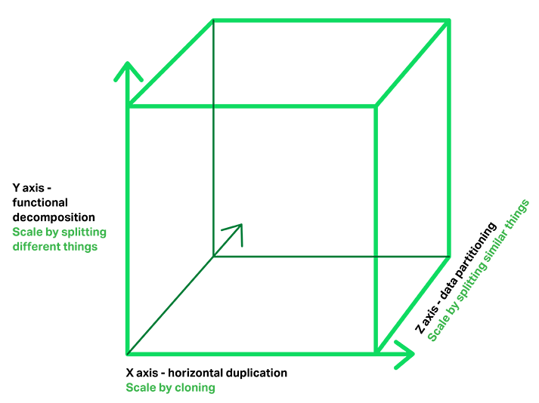
Escalado del eje Y
A diferencia del eje X y el eje Z, que consisten en ejecutar varias copias idénticas de la aplicación, el escalado del eje Y divide la aplicación en varios servicios diferentes. Cada servicio es responsable de una o más funciones estrechamente relacionadas. Hay un par de formas diferentes de descomponer la aplicación en servicios. Un enfoque es utilizar la descomposición basada en verbos y una combinación de descomposición basada en verbos y sustantivos.
Escalado del eje Z
Cuando se usa el escalado del eje Z, cada servidor ejecuta una copia idéntica del código. En este sentido, es similar a la escala del eje X. La gran diferencia es que cada servidor es responsable sólo de un subconjunto de los datos.
Las divisiones del eje Z se usan comúnmente para escalar bases de datos. Los datos se dividen (también conocidos como fragmentos) en un conjunto de servidores en función de un atributo de cada registro.
Escalado del eje X
Consiste en ejecutar varias copias de una aplicación detrás de un balanceador de carga. Si hay N copias, cada copia maneja 1/N de la carga. Este es un enfoque simple y comúnmente utilizado para escalar una aplicación. Una desventaja es que se requiere más memoria para ser efectivos. Otro problema con este enfoque es que no aborda los problemas de la creciente complejidad del desarrollo y la aplicación.
Notes:
El cubo de escala
https://microservices.io/articles/scalecube.html
Ejemplo: una aplicación podría proporcionar a los clientes que pagan un SLA más alto que a los clientes gratuitos al enrutar sus solicitudes a un conjunto diferente de servidores con más capacidad.

Slide 16
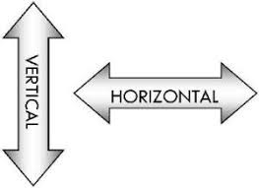
Tipos de escalado
Escalado vertical: hardware del servidor de la aplicación
Ventajas:
Facilidad de implementación y configuración.
No requiere un diseño específico en la aplicación y su arquitectura para funcionar.
Puede ser más económico.
Desventajas:
Está limitado a la capacidad de un único servidor.
No aporta beneficios en relación a la alta disponibilidad.
Escalado horizontal: múltiples servidores atienden una aplicación que se denomina cluster y la carga de trabajo se distribuye entre ellos a través de un balanceador.
Ventajas:
El escalado es prácticamente infinito.
Permite alta disponibilidad.
Permite un correcto balanceo de carga entre los servidores.
Desventajas:
Requiere mayor configuración, que puede llegar a ser difícil de realizar.
Necesita que la aplicación esté construida de modo que soporte escalamiento vertical.
Aunque más potente y de mejor rendimiento, suele ser una opción menos económica, ya que requiere de varios servidores.

Slide 17
Arquitectura Clásica

Slide 18
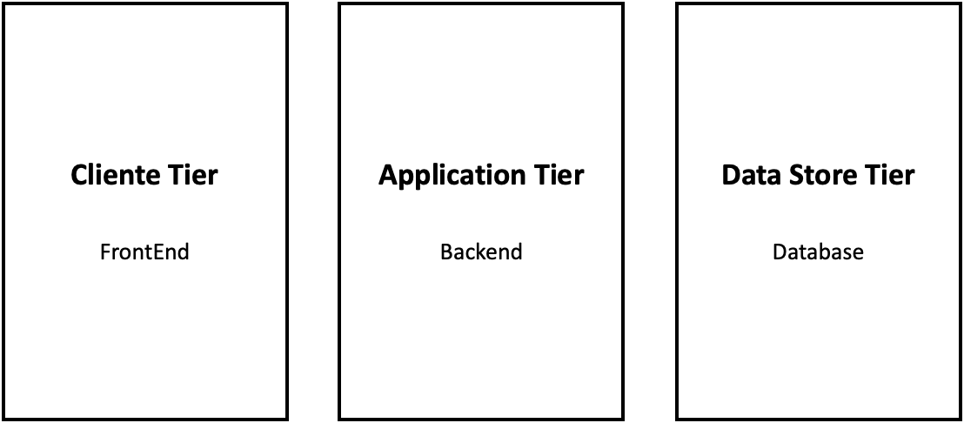
Three-Tier
Three-Layer
Architecture

Slide 19
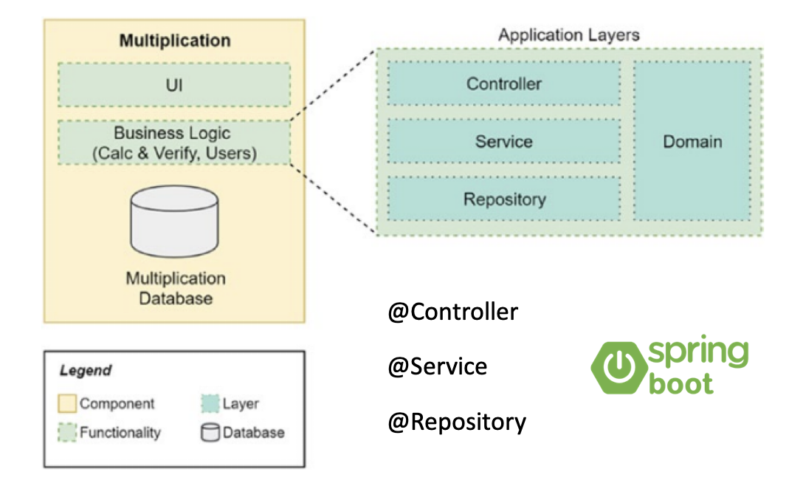
Three-Tier
Three-Layer
Architecture

Slide 20
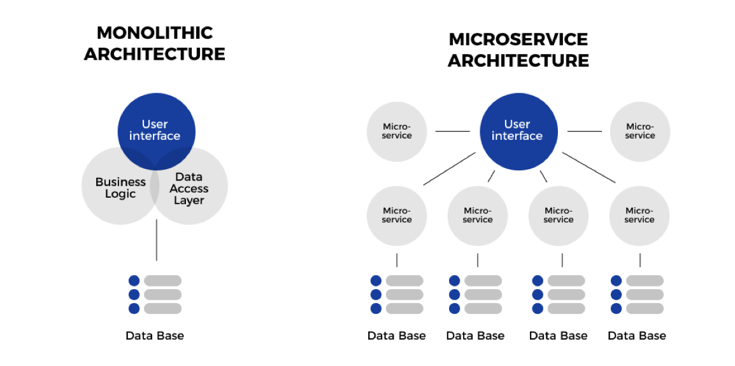
Diferencias
de
Arquitectura

Slide 21
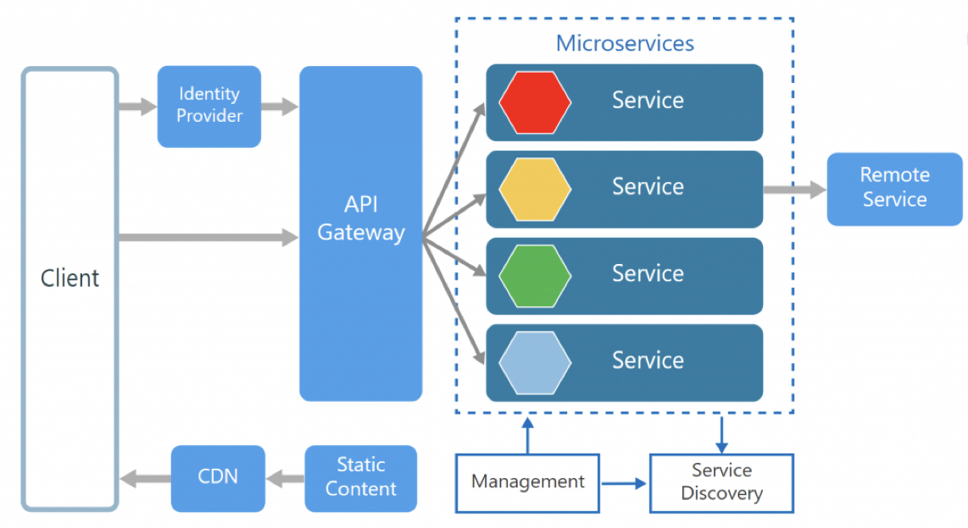
Arquitectura de Microservicios

Slide 22
Domain Driven Design

Slide 23

Domain Driven Design Erick Evans

Slide 24
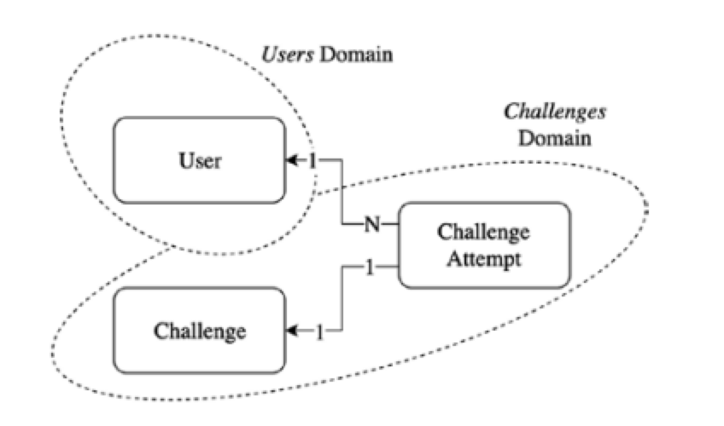
Modeling
Our Domain

Slide 25
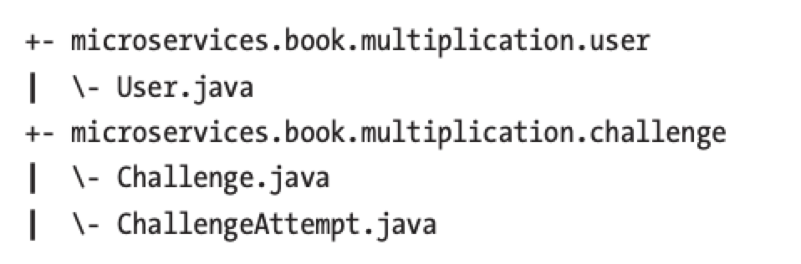
Modeling Our Domain

Slide 26
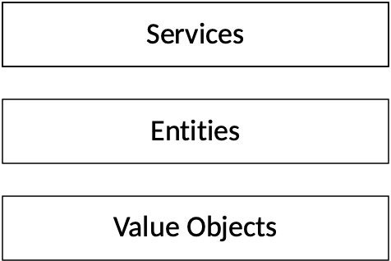
Model-Driven Design

Slide 27
Arquitectura de Microservicios

Slide 28
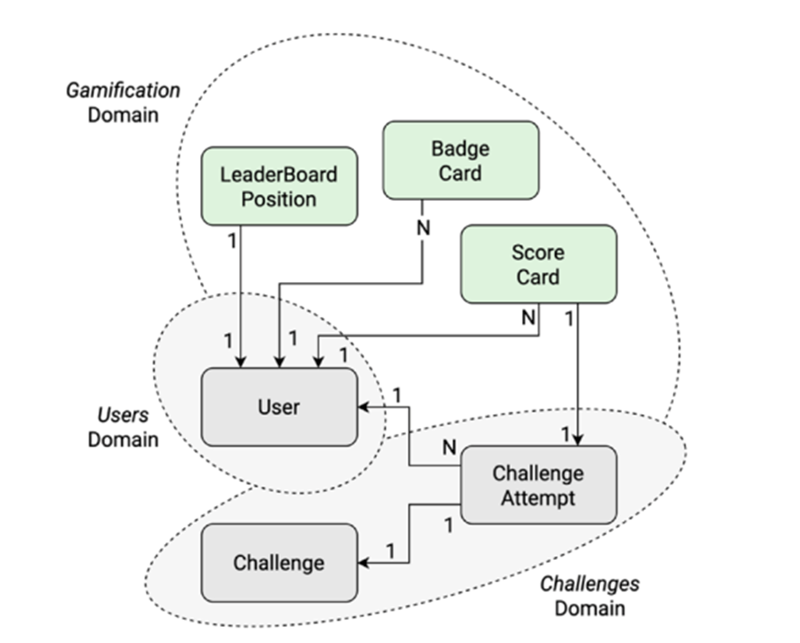
Dominio

Slide 29
Services
Lógica de juego
Lógica del tablero de posiciones

Slide 30
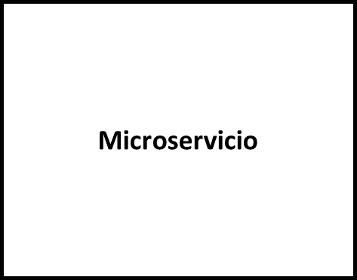
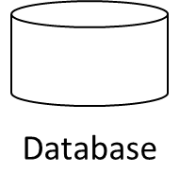
Microservicio

Slide 31
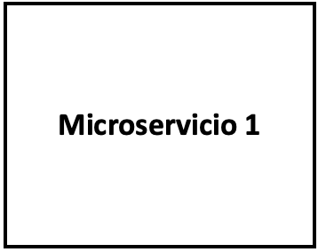
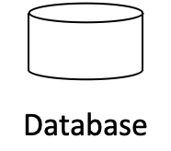
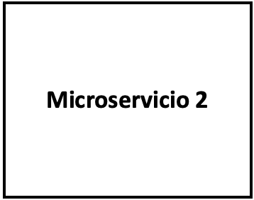
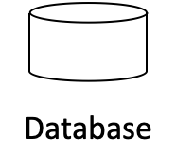
Microservicio

Slide 32
¿Cómo se comunican los microservicios?

Slide 33
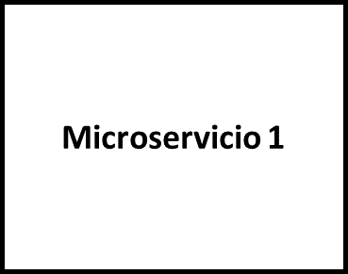



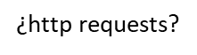

Microservicio

Slide 34

Microservicio

Slide 35
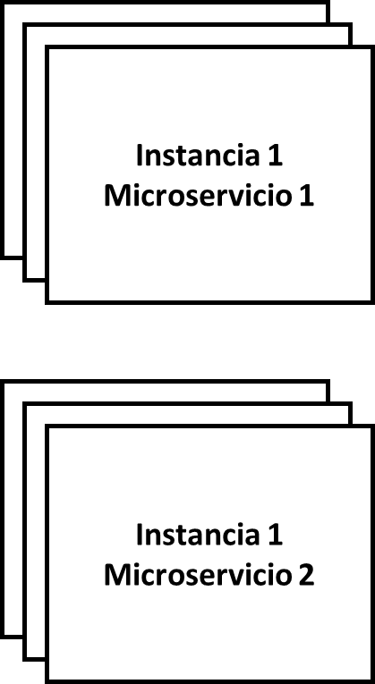
10.10.20.192:1001
10.10.20.192:1002
10.10.20.192:1003
Microservicio
10.10.20.195:1001
10.10.20.195:1002
10.10.20.195:1003

Slide 36
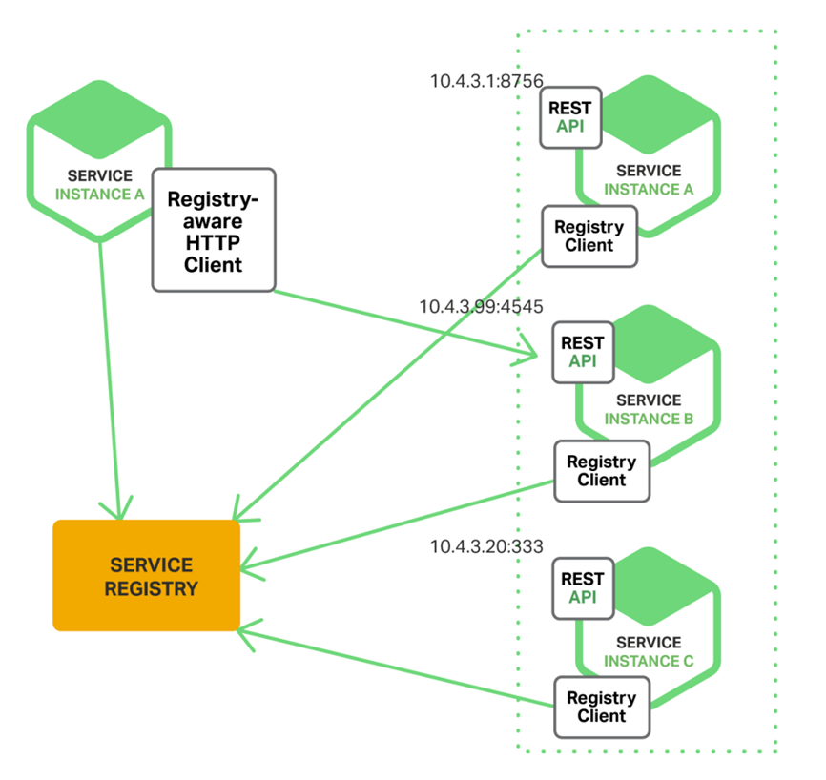

Microservicio
Comunicación sincrónica
Notes:
https://www.consul.io/consul-on-kubernetes

Slide 37
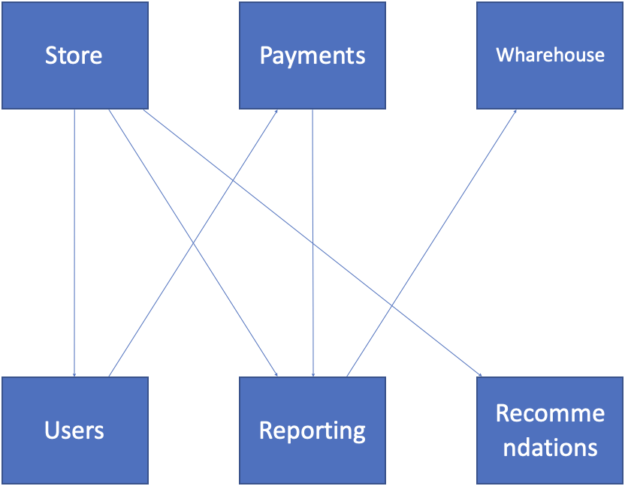
Microservicio
Comunicación Asincrónica

Slide 38

Microservicio
Comunicación Asincrónica

Slide 39
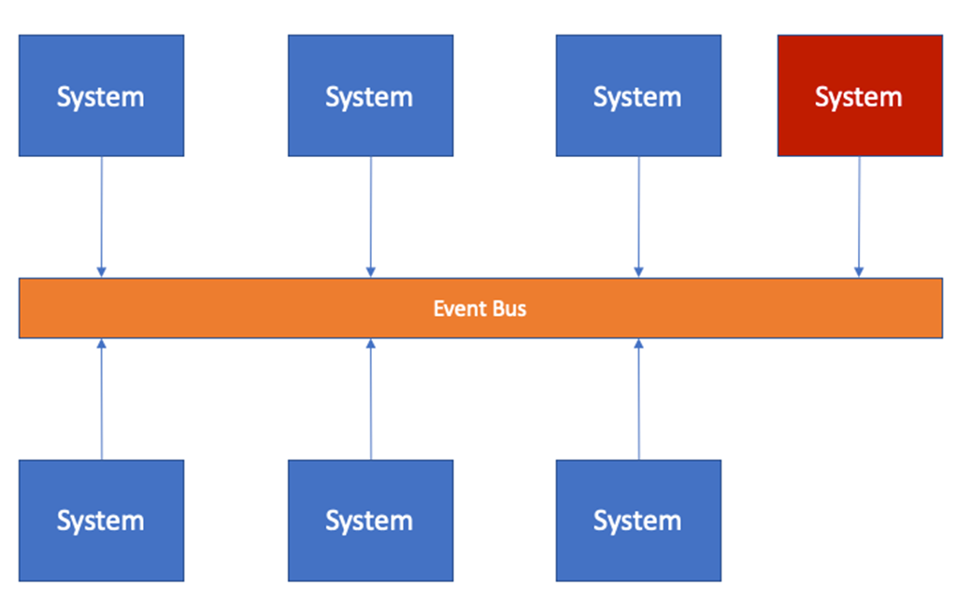
Microservicio
Comunicación Asincrónica

Slide 40
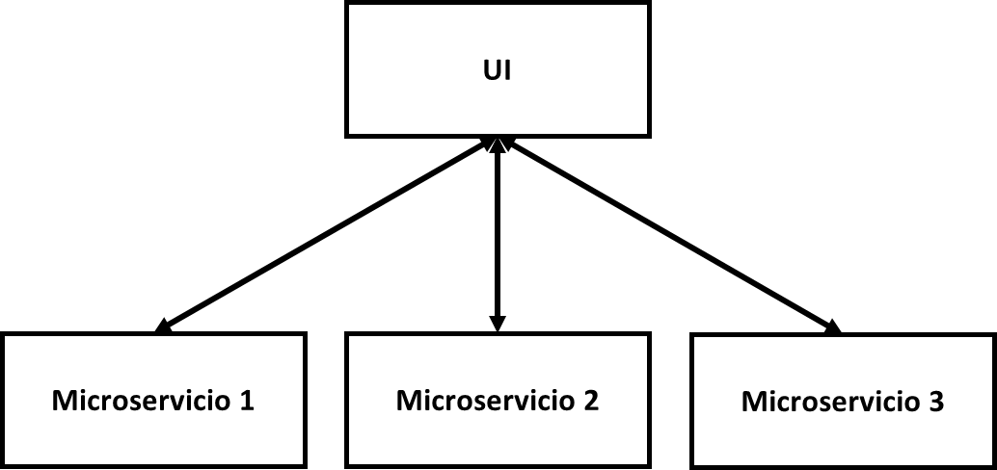
¿Múltiples llamadas?

Slide 41
¿Múltiples llamadas?
NO

Slide 42
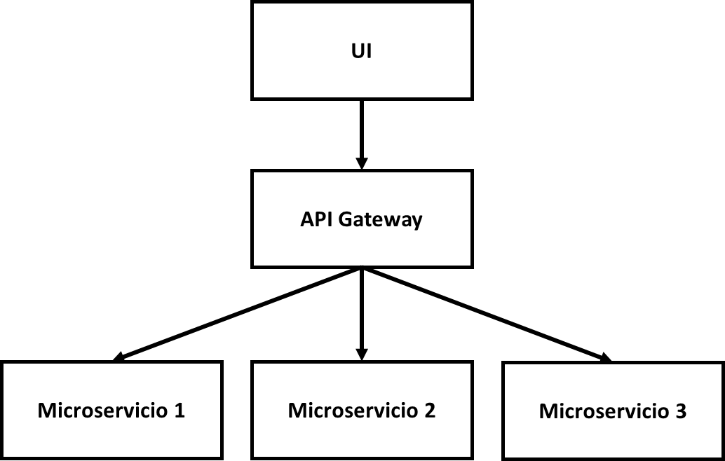
API Gateway

Slide 43
¿Cómo se comunica el frontend con los microservicios?

Slide 44
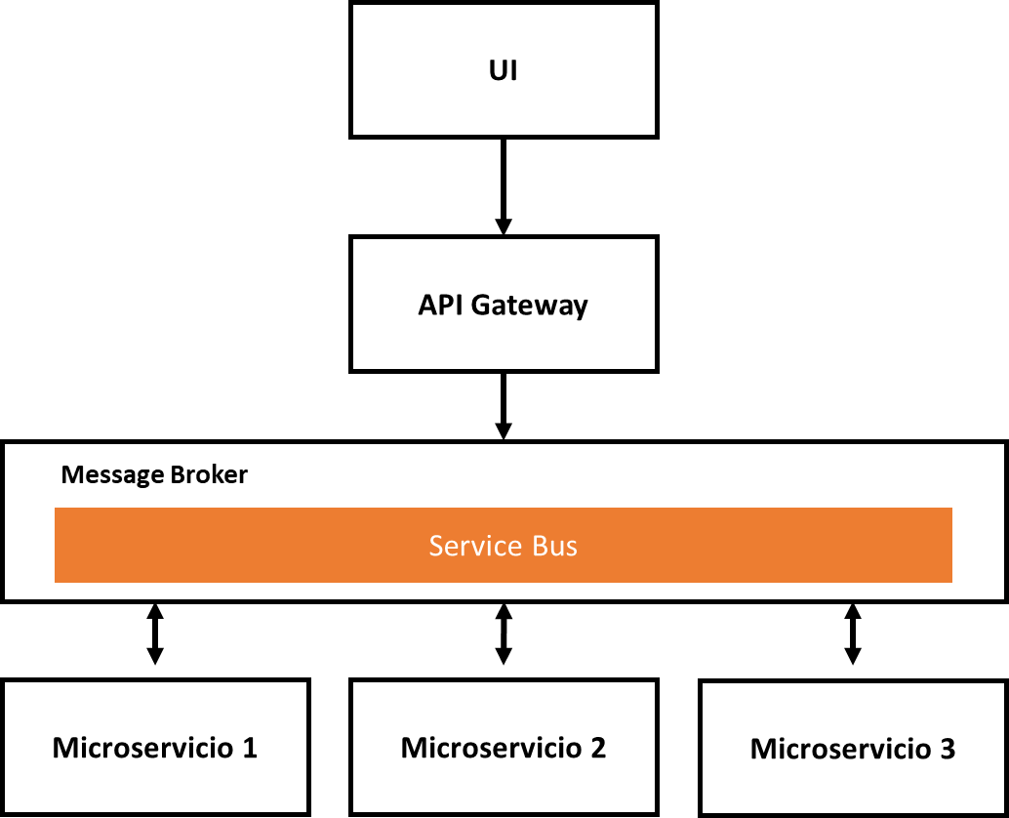
API Gateway

Slide 45
El API Gateway tambien podria tener funcionalidades adicionales como:
API Gateway
Autenticación y Autorización
Protección contra amenazas ( DDoS, Inyección de código, etc )
Analisis y Supervision
Monitorización de uso
Administrador del ciclo de vida y versionado de APIs

Slide 46
¿Cómo funciona la seguridad de APIs en esta arquitectura?

Slide 47
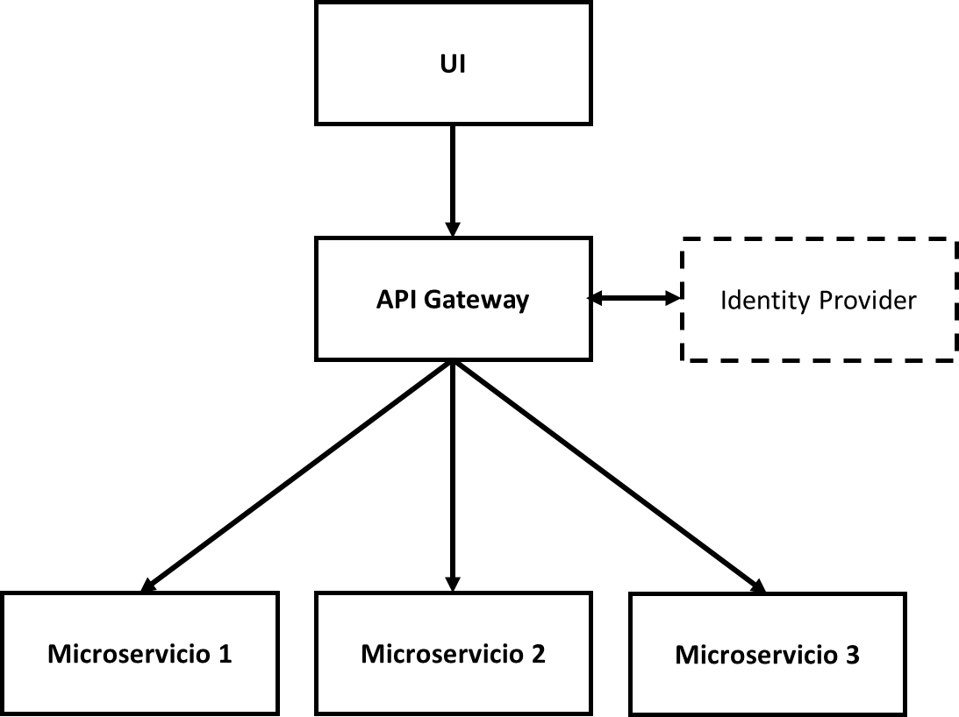
API Gateway

Slide 48
Herramientas para la construcción de microservicios

Slide 49
Configuration Service
Centraliza y provee remotamente configuración a cada microservicio.
Microservicio
Discovery Service
Encargado del descubrimiento de los diferentes servicios.
Microservicio
Microservicio
Circuit Breaker
Patrón que evita la propagación de fallos en cascada.
Microservicio
Edge Service
Gateway para exponer los microservicios.
Log Management
Centraliza los logs de los distintos microservicios.

Slide 50
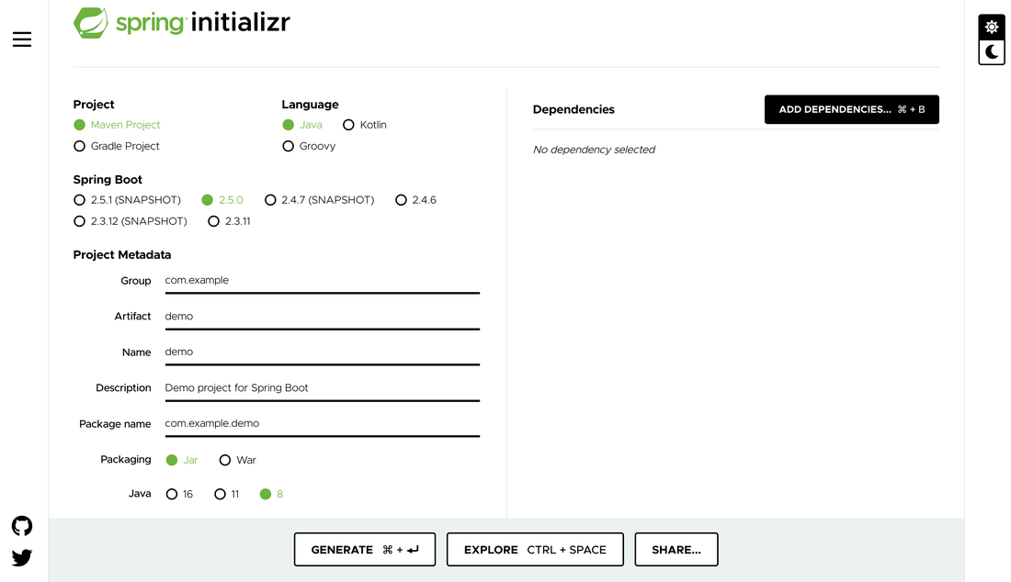
Generadores de código
spring Initializr

Slide 51

Micronaut
Micronaut es un nuevo framework para la JVM que soporta Java, Groovy y Kotlin y que está diseñado para construir microservicios cloud native.

Slide 52


Descubrimiento de Microservicios
Consul es una herramienta de Hashicorp, cuya función principal es facilitar la comunicación entre servicios productores y consumidores, llevando a cabo el registro y descubrimiento de los mismos.
Eureka se comporta como servidor, cuyo objetivo es registrar y localizar microservicios existentes, informar de su localización, su estado y datos relevantes de cada uno de ellos. Además, nos facilita el balanceo de carga y tolerancia a fallos.

Slide 53


Trazabilidad de peticiones
Zipkin es un gestor de traza o de log distribuido. Es muy apropiado para entornos en los que los componentes se encuentran separados en diferentes componentes de red o en entornos de ejecución distintos, como pueden ser las arquitecturas de microservicios.
Jaeger: Sistema de trazabilidad distribuida que soporta Opentracing de manera nativa.

Slide 54




Bus de eventos

Slide 55


Contenedores y Orquestadores

Slide 56
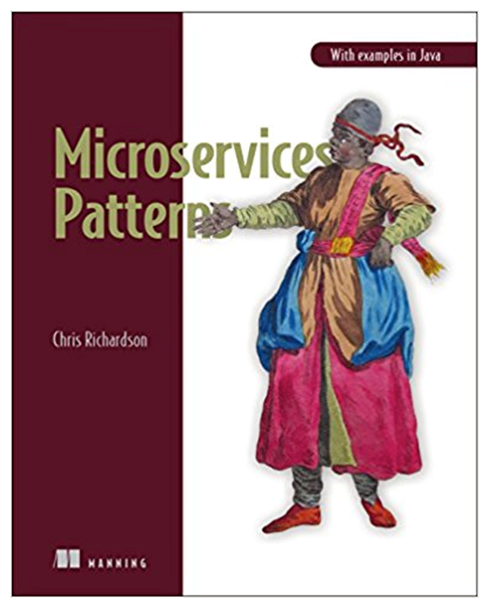
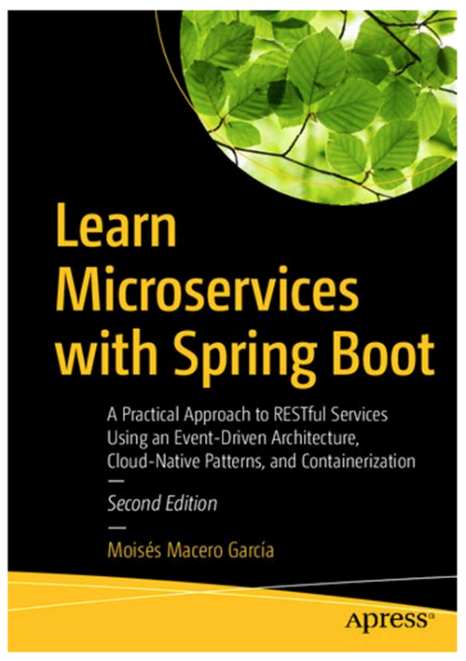


Slide 57
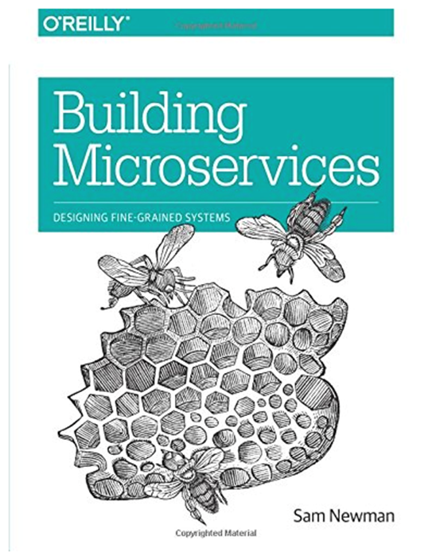



Slide 58

¿Qué es un microservicio?
¿Cuáles son los componentes de la arquitectura clásica?
¿Qué es un Domain Driven Design?
¿Cómo se comunican los microservicios?.
¿Cómo se comunican los FRONTED?.
¿Cuáles son las herramientas para la construcción de un microservicio?
¿QUÉ APRENDIMOS
HOY?

Slide 59
¡Nos vemos!

